Slide 1
Synpunkter och klagomål 1177.se – ny tjänst integrerad med avvikelsesystemet Platina
Vård, tandvård och service till patient och närstående

Slide 2
Uppdaterad tjänst start 3 februari - en gemensam ingång för
Från den 9 februari 2026 införs en gemensam digital tjänst för ”Synpunkter och klagomål” via 1177.se som är integrerad med Region Hallands avvikelsesystem Platina.
Invånare och närstående loggar in på 1177.se och hittar tjänsten där direkt på startsidan
Vården och Patientnämnden jobbar med avvikelserna i Platina
All vård, tandvård och service till patienter ska erbjuda ”Synpunkter och klagomål”
Övrig privat vård som inte har Region Hallands Platina ska ha tjänsten Synpunkter och klagomål som en e-tjänst i 1177.se. Den kommer delas ut centralt om mottagningen inte har den sedan innan.
”Synpunkter och klagomål” ingår sedan länge som en av de tjänster som alla ska erbjuda enligt basutbudet i 1177.se. Det som är nytt är att det är en gemensam tjänsten och integrationen mot Platina. Dagens manuella tjänst kommer avpubliceras centralt vid starten.

Slide 3
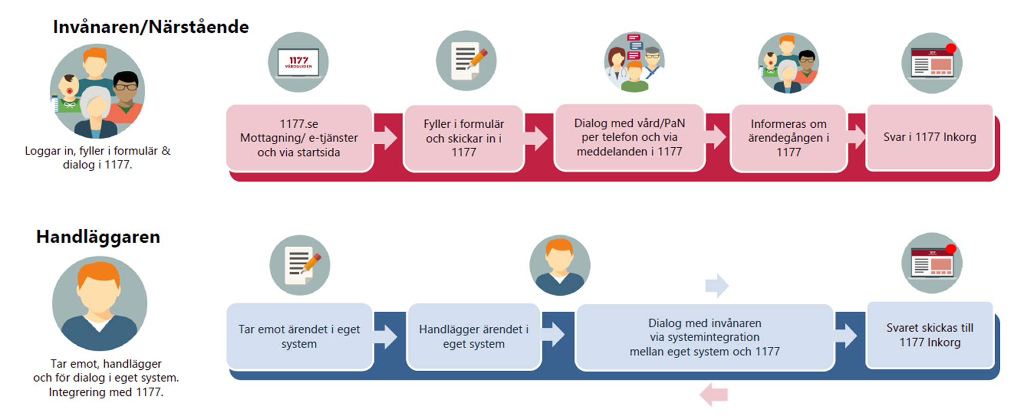
Ärende inkommer via 1177.se,
all handläggning av vården sker i Platina

Slide 4

En ingång för patient, närstående och invånare

Slide 5
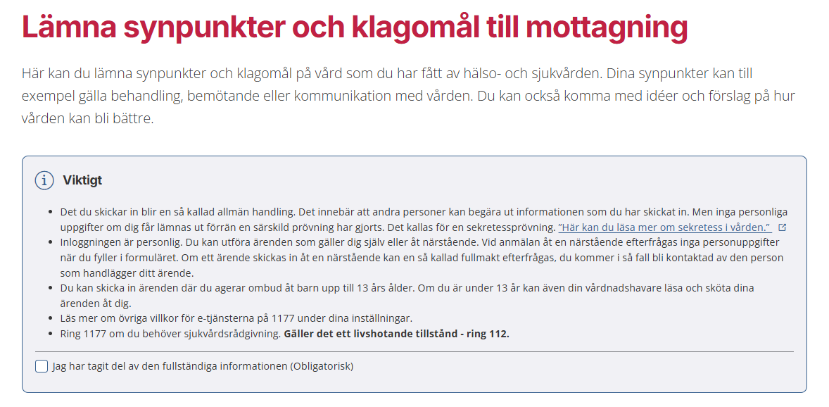

Slide 6
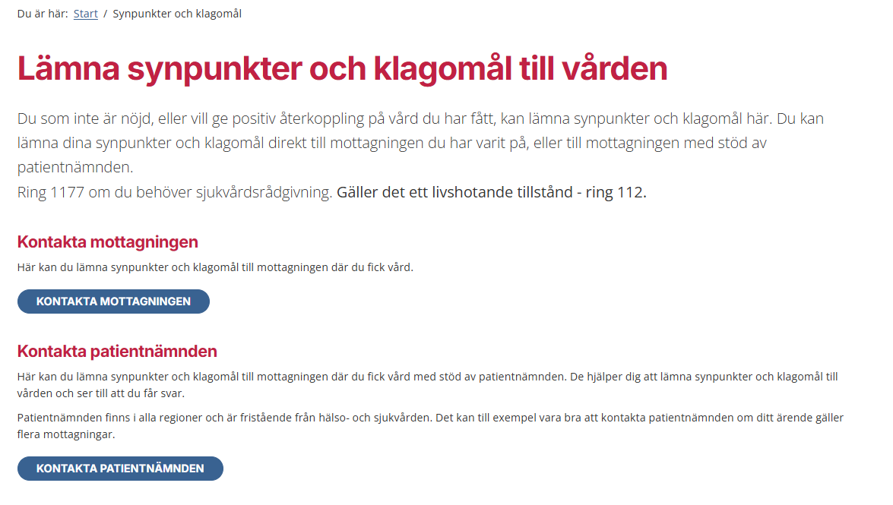
När invånare, patient eller närstående skickar in ett ärende via 1177.se väljer hen vilken verksamhet ärendet riktar sig till direkt. Om hen inte vet går ärendet till Patientnämnden för klargörande, fördelning eller hantering.

Slide 7

Vården jobbar i avvikelsesystemet

Slide 8
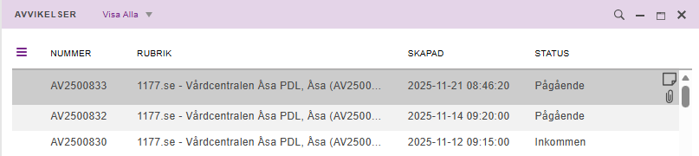
Ärenden landar i den vanliga avvikelseboxen med ett prefix som heter 1177.se

Slide 9
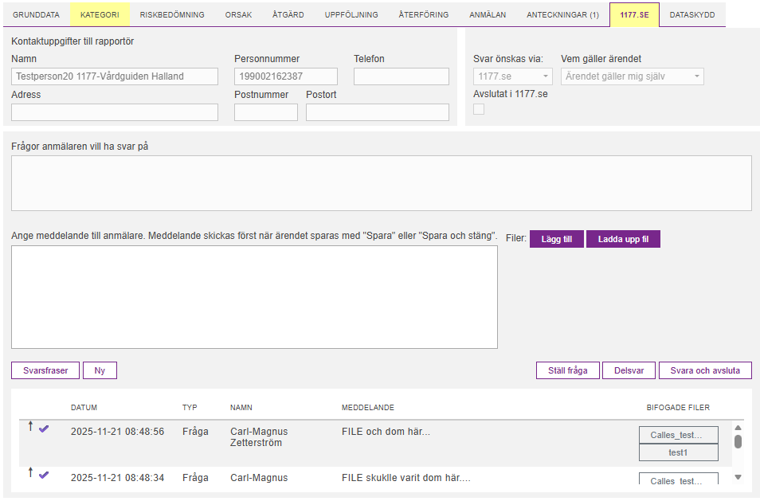
Ny flik där kommunikation mot invånaren sker

Slide 10
Påverkan på vårdverksamhet
Avvikelsehanteringen blir mer strukturerad, digital och smidig.
Vården fortsätter arbeta i sitt ordinarie system (Platina).
Antalet ärenden kan öka, eftersom tjänsten syns tydligt på startsidan när invånaren har loggat in på 1177.se.
Ingen bred marknadsföring sker under våren; större informationsinsats planeras tidigast hösten 2026.
Erfarenheter från andra regioner visar att det är avgörande att mottagningar erbjuder e-tjänster enligt basutbudet i 1177.se, så att invånarna skickar ärenden rätt.
Basutbudet i Region Halland (inkluderar bland annat Kontakta mig, receptförnyelse, omboka/avboka tid, boka tid, Beställ journalkopia med flera) har funnits sedan 2014 och kommer att kvalitetssäkras ytterligare i början på 2026.

Slide 11
Vad händer sedan
Utveckling av tjänsten för att digitalisera även ärendeflödet mellan Patientnämnden och vården på ett gemensamt sätt.

Slide 12

Bakgrund

Slide 13
Bakgrund
År 2018 trädde nya nationella bestämmelser i kraft för hantering av klagomål och synpunkter i vården. Förändringarna innebar att patienter som inte är nöjda med vården ska vända sig till den verksamhet som ansvarat för vården eller till Patientnämnden – inte direkt till IVO. Den nya lagstiftningen som trädde i kraft den 1 januari 2018 syftar till att skapa en mer ändamålsenlig hantering av patientklagomål inom hälso- och sjukvården.
Kort därefter startade Region Halland ett arbete för att följa lagstiftningen och förbättra de digitala möjligheterna att lämna synpunkter och klagomål. Flera vårdförvaltningar och privata vårdcentraler erbjuder sedan dess sådana tjänster och har etablerade strukturer för inkommande ärenden. Hallands sjukhus använder fortfarande tjänsten ”Hjälp oss att bli bättre”, och rutinen Patientklagomål och synpunkter uppdaterades i samband med detta.
Behovet av integration mot avvikelsesystemet Platina har länge lyfts av vården. Samtidigt påbörjades nationell utveckling via Inera för en tjänst som kan integreras mot lokala system. Pandemin, införandet av Cosmic och integrationsarbete har fördröjt processen, men nu är integrationen klar.

Slide 14
Kontakter
Kontakt för utvecklingsarbetet regionalt:
Carina Werner, hälso - och sjukvårdsstrateg
Kontaktpersoner förvaltningarna:
Anna Persson, Patientnämnden
Johanna Hjelmberg och Anna Hermans, Hallands sjukhus
Petra El-Hajj, Ambulans Diagnostik och Hälsa
Daniela Björk, Närsjukvården Region Halland
Linda Skafte, Psykiatrin i Halland
Sabine Fröhnert, Privata vårdgivare
Emma Angelroth, Regionservice

